Slide 1
Іпотека мовою цифр
Матеріали підготовлені Бортніковим Г.П. для форуму «ТРАНСФОРМАЦІЯ РИНКІВ НЕРУХОМОСТІ ТА ІПОТЕЧНОГО КРЕДИТУВАННЯ» червень 2018 року

Slide 2
Динаміка цін на житло: 2007-2018

Slide 3
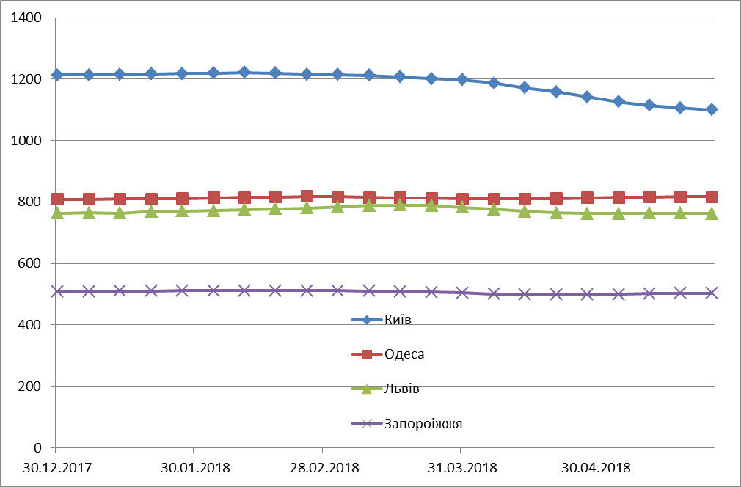
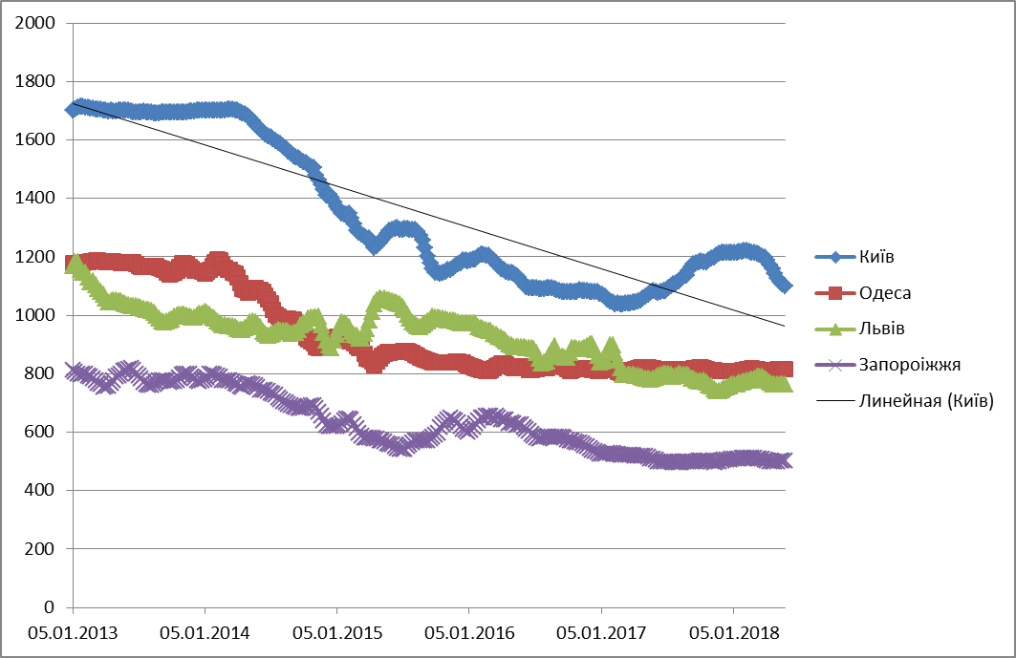
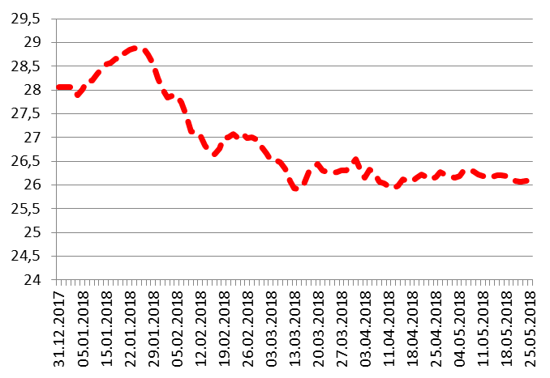
Розриви між цінами за регіонами
Динаміка 2018 року
Динаміка за 10 років
Курс грн/долар

Slide 4
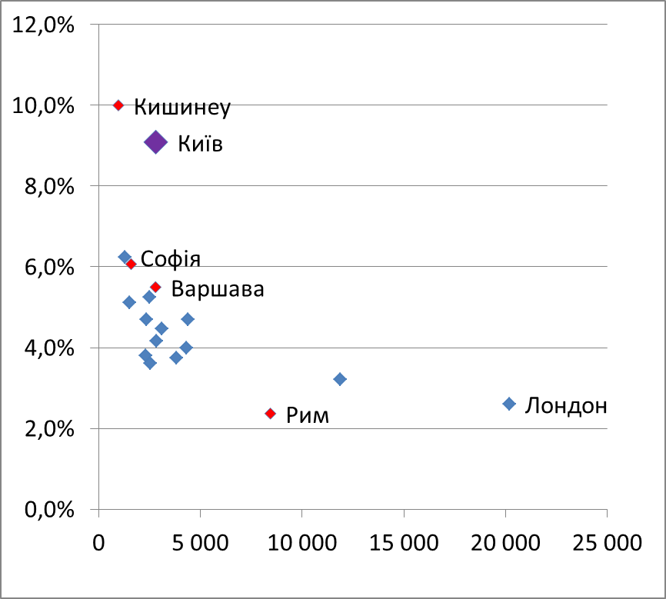
Порівняння дохідності оренди та ціни 1 м.

Slide 5
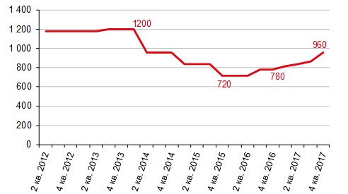
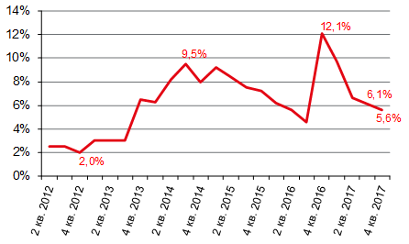
Динаміка ставок оренди
Орендна плата в ТЦ Києва, дол./м на рік
Частка вільних місць в ТЦ, Київ
Джерело: компанія JLL

Slide 6
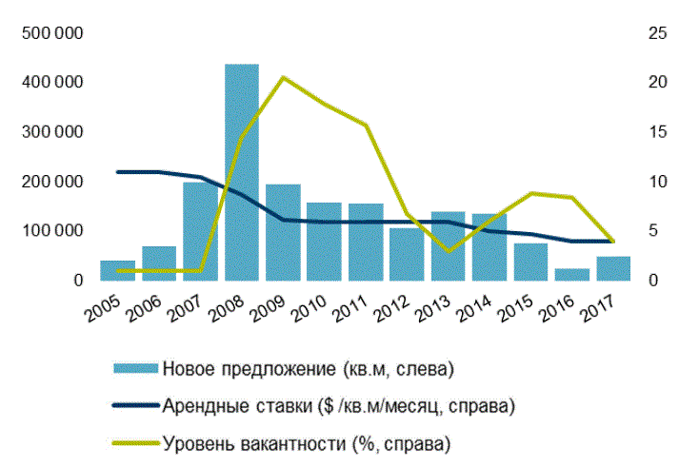
Динаміка ставок оренди складів
Джерело: компанія Cushman & Wakefield

Slide 7
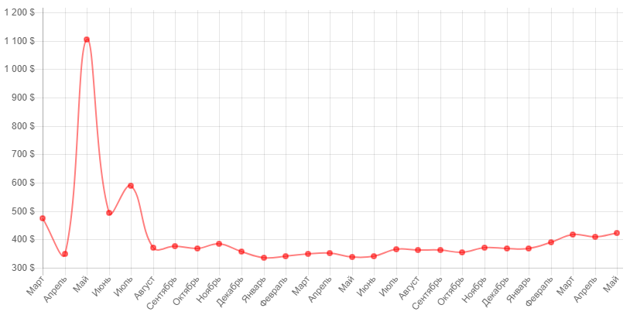
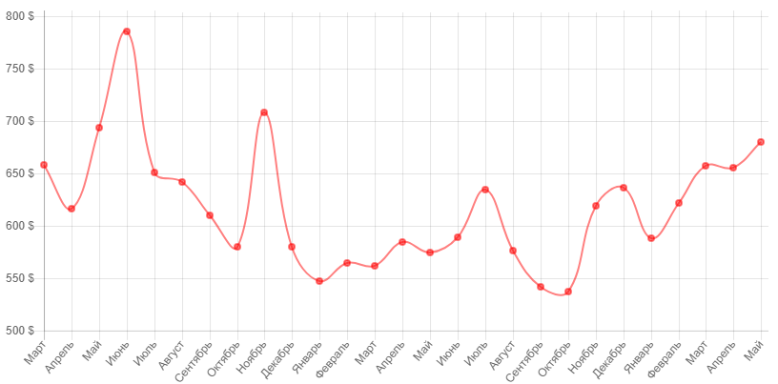
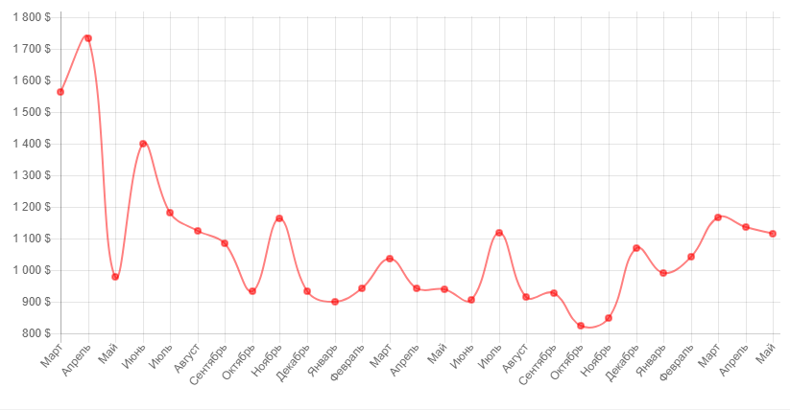
Динаміка орендної плати за житло, Київ
1-кімнатної квартири
2-кімнатної квартири
3-кімнатної квартири

Slide 8
Плюси та мінуси інвестицій в житло в Україні
Добре
Висока дохідність у Києві
Ринок оренди в інтересах власника
Низькі транзакційні витрати
Помірна ставка податку на прибуток
Помітний ріст ВВП
Погане
Корупція та нестабільність
Слабкі права власності
Дорога нерухомість відносно ВВП
Вразливість до кризи
Джерело: https://www.globalpropertyguide.com

Slide 9
Україна – це Європа…
За рівнем ВВП – серед бідніших країн, за рівнем цін – всередині
Окупність висока, зміна цін негативна
Джерело: https://www.globalpropertyguide.com
Notes:
Це співвідношення, як правило, використовується для вимірювання недооцінки / переоцінки цін на нерухомість, розраховується шляхом ділення валової дохідності орендної плати на 100, то чим вище прибутковість, тим нижче співвідношення ціни / орендна плата. Джерело: https://www.globalpropertyguide.com

Slide 10
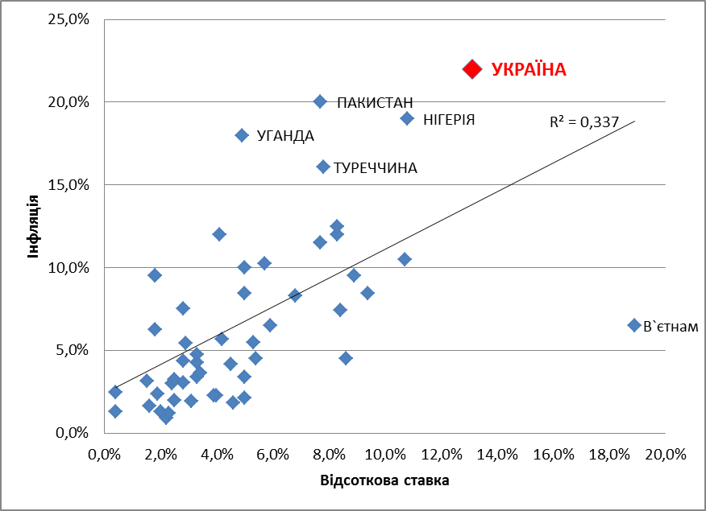
Ставки за ІПОТЕЧНИМИ кредитами
https://www.deposits.org/world-home-loans.html

Slide 11
Умови кредитів від банків України

